Slide 1
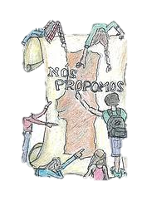
Nós Propomos!
Cidadania, Sustentabilidade e Inovação
na Educação Geográfica 2014/15
Roteiro do PATRIMÓNIO HISTÓRICO E
CULTURAL DE AGUALVA MIRA SINTRA
Valorização do território e desenvolvimento local
Benvinda Gonçalves ; Cecília Realista ; Leonine Alves ; M. Célia Folgado ; M. Conceição Gerardo ; M. Lourdes F Santos ; M Lucília M Dias; Clara Rocha Santos
Universidade Sénior Intergeracional de Agualva Mira Sintra
4 de maio de 2015

Slide 2
Localização dos elementos histórico culturais na Freguesia de Agualva Mira Sintra
http://www.arcgis.com/home/webmap/viewer.html?webmap=8eb9efff0a9c4dbd96b9b66a45bf98f2

Slide 3
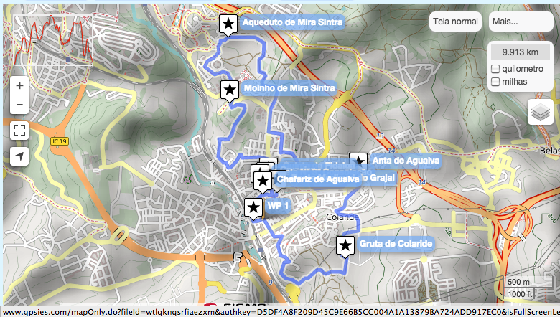
Dimensão e traçado do percurso georreferenciado
Para caminhadas e geocaching
http://www.gpsies.com/mapOnly.do?fileId=wtlqknqsrfiaezxm&authkey=D5DF4A8F209D45C9E66B5CC004A1A13879BA724ADD917EC0&isFullScreenLeave=true

Slide 4
MODELO DE PLACA
Elemento histórico
Breve descrição
QR CODE
Logos e promotores

Slide 5
PLACAS de Identificação

Slide 6
PLACAS de Identificação

Slide 7
PLACAS de Identificação

Slide 8
PLACAS de Identificação

Slide 9
PLACAS de Identificação

Slide 10
PLACAS de Identificação

Slide 11
Propostas para PLACAS de Identificação

Slide 12
BIBLIOGRAFIA
AGUA ALBA-Boletim Informativo da Junta de Freguesia de Agualva-Cacem (Maio 1983 a Abril 1997)
AGUALVA-CACEM e a sua História-Publicação da Junta de Freguesia de Agualva-Cacem-Ano 2000

Slide 13
À professora CLARA ROCHA expressamos o nosso profundo agradecimento pela orientação e apoio incondicionais que muito elevaram os nossos conhecimentos, e sem duvida, muito estimularam o nosso desejo de querer, sempre saber mais e a vontade constante de querer fazer melhor
TERRITORIO E SOCIEDADE
2015
OBRIGADA

